Slide 1
PC házak, tápegységek, hűtés
Készítette:
Molnár Bence
Szilágyi Levente
Varga József

Slide 2
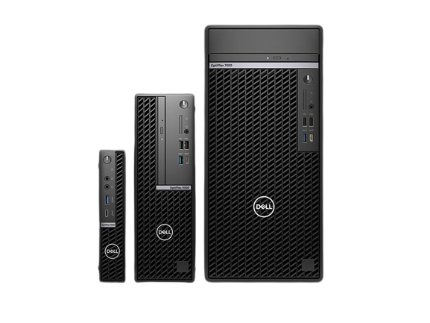
PC házak
Small Form Factor (SFF)
Desktop (DT)
Small Desktop (SD vagy SDT)
Ultra-Slim Desktop (USDT)
Mini tower (MT)
Convertible Mini Tower (CMT)
Midi Tower

Slide 3
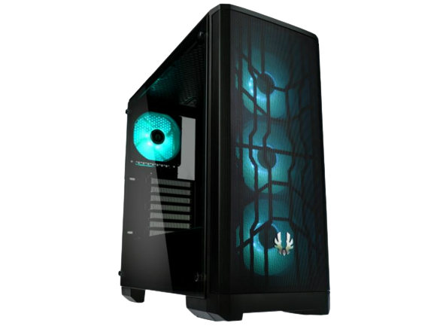
Mi alapján válasszunk házat
Igény
Típus
Ár
Méret

Slide 4
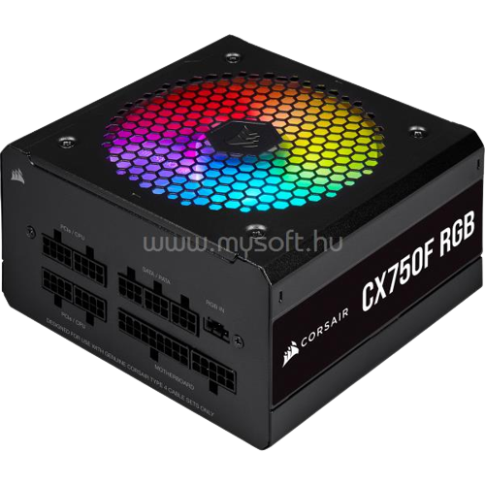
Tápegység
Miket vegyünk figyelembe tápegység beszerzésénél?
márka: garantáltan minőségi alkatrészek dolgozzanak odabent.
védelmi áramkörök. Túlmelegedés, túlfeszültség, túláram stb. ellen mind hatékony védelemre van szükség.
elegendő csatlakozó: számít a kiegészítő tápcsatlakozó és a Molexek száma
Hatékonyság
Igény

Slide 5
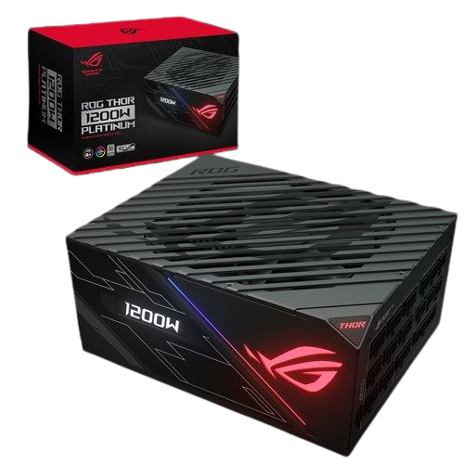
Tápegység
Átalakítja a hálózati áramot, hőt termel → veszteség.
A hatásfok megmutatja mennyi a veszteség.
bronz
silver
gold
platinum
titánium

Slide 6
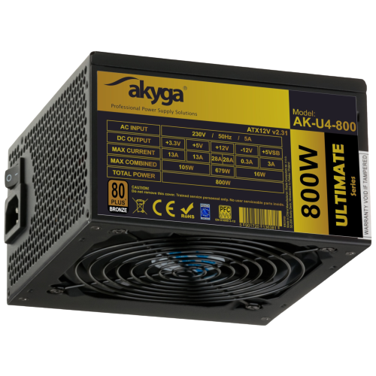

BRONZE

Slide 7
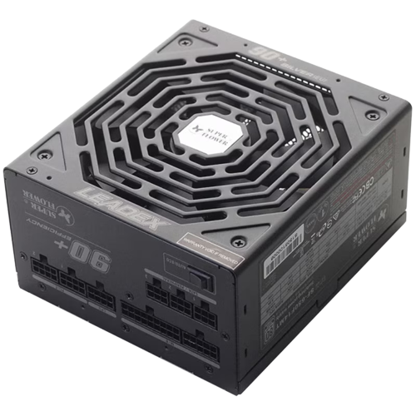
SILVER

Slide 8
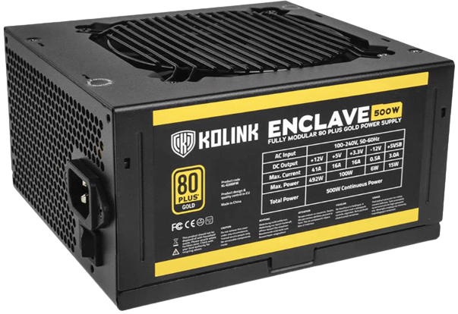
GOLD

Slide 9
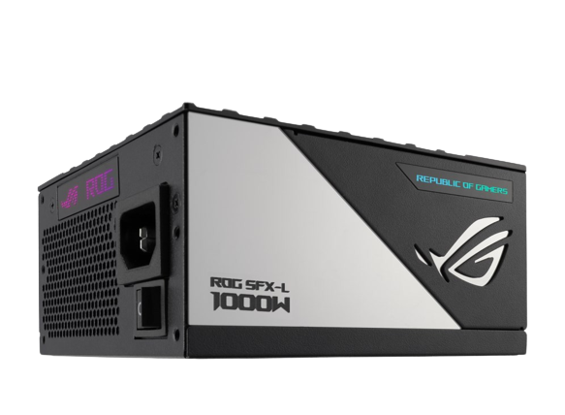
PLATINUM

Slide 10
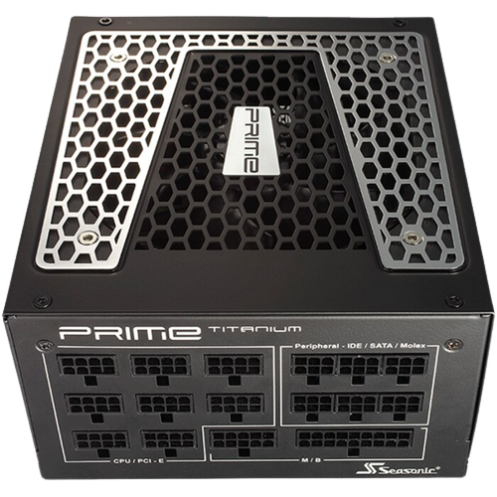
titánium

Slide 11
HŰTÉS

Slide 12
Források:
https://tinyurl.hu/utr7
https://tinyurl.hu/OOIE
https://tinyurl.hu/ztbc

